Slide 1
SMOG

Slide 2
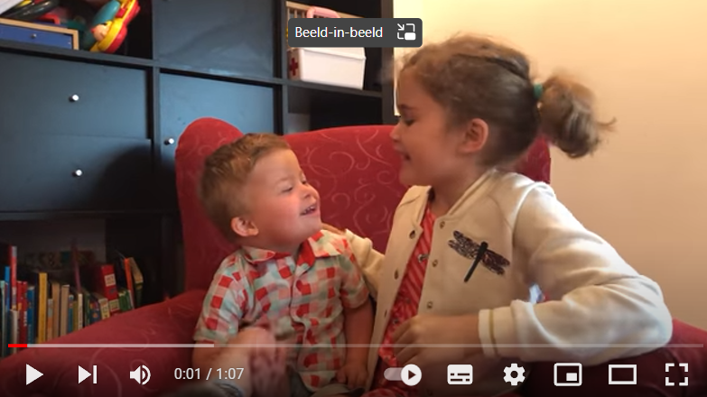
Filmfragment

Slide 4
Wat is smog?
Spreken Met Ondersteuning van Gebaren
≠ gebarentaal, want je gebruikt nog steeds jouw stem.

Slide 5
Principes van SMOG
Basisprincipes:
- de plaats van het gebaar
- de handbeweging
- de oriëntatie (van links naar rechts, van rechts nar links, van boven naar onder,…)
Key-word-signing: enkel belangrijke woorden => 500 gebaren
1 gebaar = meerdere betekenis

Slide 6
Wie?
Horende personen maar met een beperking voor spreken of verstaan van taal.
Alle leeftijden

Slide 7
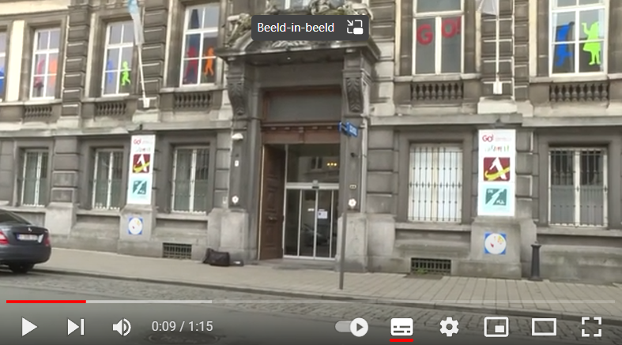
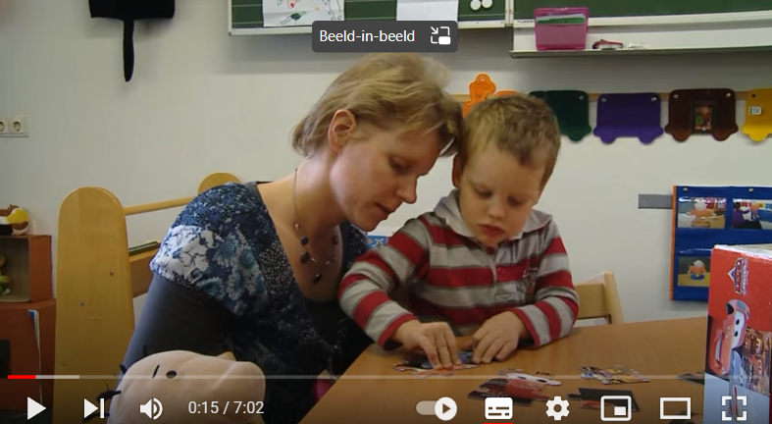
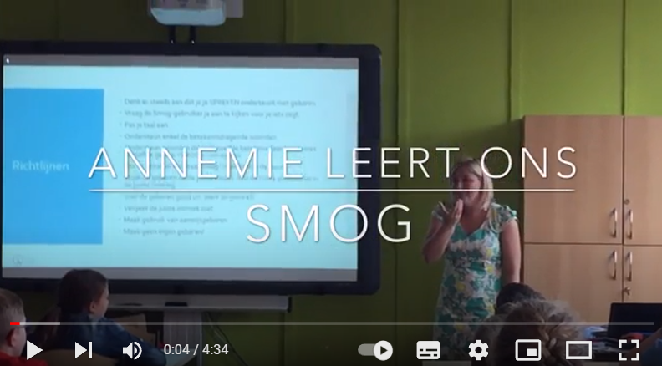
Smog in het onderwijs

Slide 8
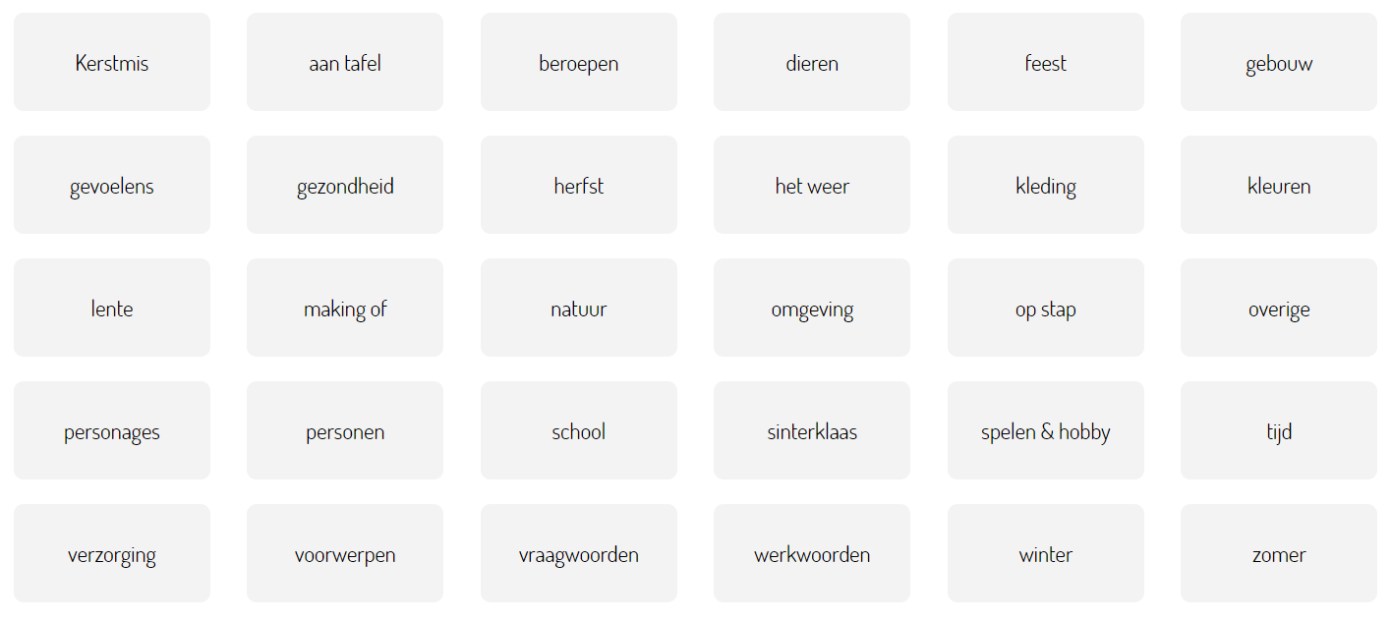
Smog je mee

